Slide 1
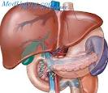

Принципи
клініко-фармацевтичного
підходу до вибору лікарських засобів
для лікування захворювань
печінки і жовчного міхура

Slide 2

Методи дослідження печінки і
жовчновивідних шляхів
Скарги
Зустрічаються такі групи скарг:
Печінкова диспепсія (жовчна диспепсія):
1.1 Цей симптомокомплекс обумовлений порушенням моторики жовчного міхура, жовчних шляхів, 12-палої кишки, шлунка та стравоходу. Включає: зниження апетиту, відчуття тяжкості, тупого болю в правому підребер'ї, що посилюються після їжі, нудоту, гіркоту в роті, часті головні болі
1.2 Недостатнє надходження в кишечник повноцінної жовчі призводить до порушення емульгування, гідролізу та всмоктування жиру, а також жиророзчинних вітамінів А, Д, Е та К, що супроводжується: болем, метеоризмом, бурчанням у животі, проносом
2. Симптомокомплекс "печінкової лінощі".
Зумовлений печінковою недостатністю (гепатодепресією)Виявляється: слабкістю, млявістю, швидкою психічною виснажливістю, підвищеною дратівливістю, невмотивованим зниженням працездатності, частою головним болем, пітливістю, легким запамороченням, почуттям тяжкості в епігастрії та у правому підребер'ї, нестійким апетитом, металевим або гірким.

Slide 3

Методи дослідження печінки і
жовчновивідних шляхів
3. Жовтяниця
Жовте фарбування шкіри та кон'юнктиви очей,
білірубіну в крові (понад 34,2 мкмоль/л)
4. Свербіж шкіри
Пов'язаний із затримкою жовчних кислот та депонуванням їх у шкірі. Сверблячка наполеглива, посилюється вночі
5. Почуття тяжкості, тиску та болю в правому підребер'ї виникають внаслідок розтягування фіброзної капсули печінки, бувають при гострому та хронічному гепатиті
6. Жовчна колька
Приступ сильних болів у правому підребер'ї – характерний симптом жовчнокам'яної хвороби і виникає внаслідок закупорки міхурної або загальної жовчної протоки конкрементом. Зазвичай провокується рясним прийомом їжі, особливо жирної. Біль поширюється в надчерев'я і іррадує в міжлопаткову область, праву лопатку та плече. Приступ розвивається зазвичай раптово, часто супроводжується нудотою і блюванням і триває 1-4 год. Після стихання гострого болю зазвичай зберігається відчуття тяжкості тієї ж локалізації протягом доби.Гарячка, озноб, що виникають при жовчній коліці, свідчать про розвиток ускладнень (холецистит, панкреатит, холангіт)

Slide 4
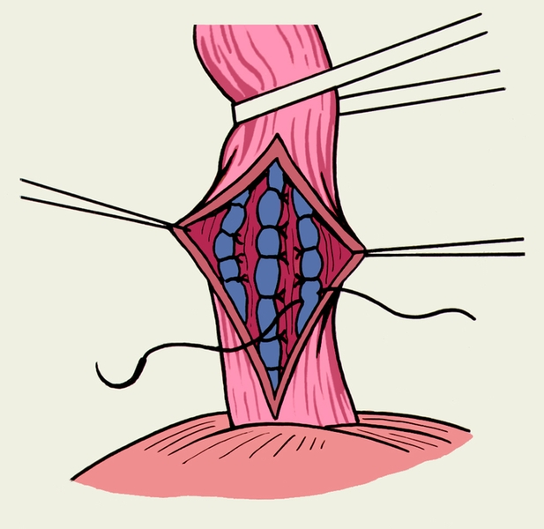
Методи дослідження печінки і
жовчновивідних шляхів
7. Кровотеча з варикозно-розширених вен стравоходу (при портальній гіпертензії). Кровотеча виникає зазвичай без будь-яких явних провокуючих факторів і протікає безболісно з рясним кривавим блюванням і наявністю або відсутністю мелени.Пов'язані з цим симптоми від легкої постуральної тахікардії до глибокого шоку залежать від вираженості крововтрати і ступеня гіповолемії.
8. Лихоманка
9. Печінковий запах - солодкуватий ароматичний, що відчувається при диханні хворихЗумовлений порушенням обміну амінокислот та ароматичних сполук з накопиченням продукту перетворення метіоніну – метилмеркаптану

Slide 5
Методи дослідження печінки і
жовчновивідних шляхів
Анамнез
Знайомство з професією та способом життя хворого допомагає виявити гепатотоксичні фактори та запідозрити такі інфекції та інвазії, як лептоспіроз, ехінококоз
Вживання алкоголю - ураження печінки виникає при тривалому зловживанні алкоголем (ймовірність розвитку цирозу печінки висока при щоденному прийомі більше 60 гр. алкоголю у чоловіків та більше 20 гр. у жінок)
Застосування ліків спричиняє різноманітні ураження печінки, діагностика яких неможлива без точного знання прийнятих ліків та їх можливої ​​гепатотоксичності.
Сімейний анамнез дозволяє запідозрити спадкове захворювання печінки - доброякісні гіпербілірубінемії та ін.
Епідеміологічний анамнез - важливо встановити чи був контакт з хворими на вірусний гепатит,переливання крові, стоматологічні втручання, операції, хронічний гемодіаліз та ін.
Приналежність хворого до груп "підвищеного ризику" щодо сироваткового гепатиту - персонал станцій переливання крові, центрів гемодіалізу, наркомани та повії.

Slide 6
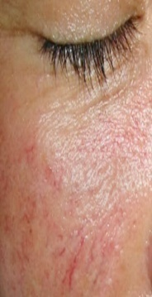
Методи дослідження печінки і
жовчновивідних шляхів
Загальний огляд
Схуднення, що іноді доходить до кахексії, можливе при цирозі печінки та пухлини печінки.
Жовтянне фарбування шкіри та слизових оболонок є важливою ознакою захворювань печінки.
Судинні зірочки (павуки, телеангіектазії, зірчасті ангіоми):Складаються з пульсуючої центральної частини та променеподібних розгалужень судин, що нагадують ніжки павука.Центральна артерія зірчастої ангіоми під епідермісом ампулоподібно розширюється, виступає над шкірою та поширюється у формі зірки. Судинні зірочки розташовуються на шиї, обличчі, плечах, кистях, спині, на слизовій оболонці верхнього неба, рота, горлянки.Розміри від 1 мм до 1-2 см.Пульсація великих зірочок видно на око, а у дрібних зірочок її дозволяє виявити натискання.Судинні зірочки виявляються при активних ураженнях печінки: гострий та хронічно активний гепатит, цироз печінки, цироз-рак

Slide 7
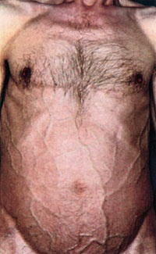

Методи дослідження печінки і
жовчновивідних шляхів
Загальний огляд
Печінкові долоні (пальмарна еритема)симетричне плямисте почервоніння долонь та підошв,виражене в області тенару та гіпотенаруплями бліднуть при натисканніпри хронічних дифузних захворюваннях печінки
5. Випадання волосся в пахвових областях при хронічних захворюваннях печінки
6. Малиновий язик - яскраво-червоне забарвлення мови, має гладку лаковану поверхню обумовлена ​​порушенням обміну вітамінів
7. Розчіси та садна на шкірі викликані шкірним свербінням
8. Шкірні крововиливи та точкові геморагії – обумовлений зменшенням синтезу протромбіну (та інших факторів згортання), а також тромбоцитопенією
9. Розширені вени на передній стінці живота (голова Медузи) - анастомози між системами ворітної вени і нижньої та верхньої порожнистих вен Розвивається при портальній гіпертензії

Slide 8
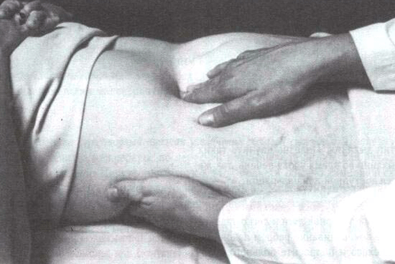
Методи дослідження печінки і
жовчновивідних шляхів
Пальпація
Визначення властивостей краю печінки
1.Локалізація краю щодо реберної дуги норма на рівні реберної дуги
2. Консистенція краю норма - м'яка консистенція
3. Форма краю округла (при застої, амілаїдозі), загострена (частіше при цирозі)
4. Обриси краю Край печінки в нормі рівний
5. Болючість Болючість властива застійним та запальним процесам
6.Поверхня печінки в нормі гладка
Низьке розташування нижнього краю печінки вказує на її збільшення чи опущення

Slide 9
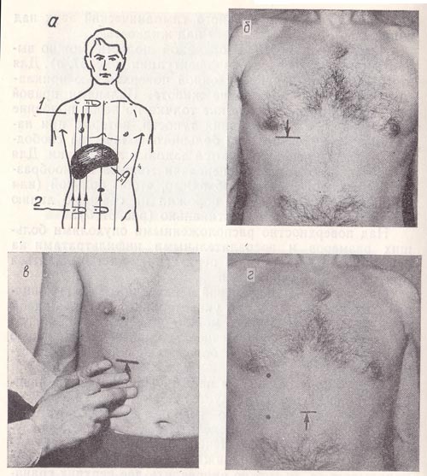
Методи дослідження печінки і
жовчновивідних шляхів
Перкусія
Перкусія печінки
Дозволяє орієнтовно встановити межі печінки (по Курлову)
відстань між верхньою та нижньою межами печінки по середньоключичній лінії – 9-11 см
відстань між верхньою та нижньою межами печінки по передній серединній лінії – 8-9 см
3. відстань від нижньої межі печінки по лівій реберній дузі (цей край визначають, обережно перкутуючи по краю лівої реберної дуги вгору від рівня VIII-IX ребер) до верхньої межі печінки по передній серединній лінії (в нормі ця відстань становить 7-8 см.)

Slide 10
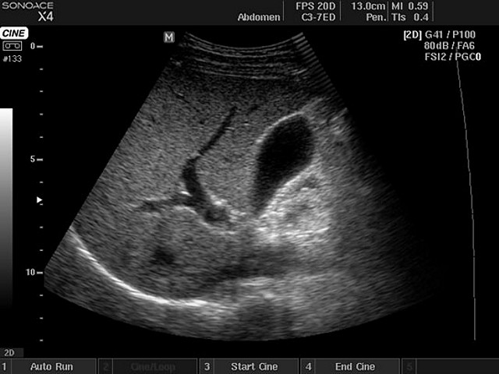
Методи дослідження печінки і
жовчновивідних шляхів
УЗД черевної порожнини –
ультразвукове дослідження печінки, підшлункової залози, селезінки, нирок, надниркових залоз, сечового міхура,що дозволяє визначити їх:
розміри та стан, наявність пухлини, крововили, каміння та ін., оцінити об'єкти, що рухаються
УЗД функції жовчного міхура –визначення його моторних порушень. Метод заснований на динамічному спостереженні за ритмом скорочення жовчного міхура у стандартизовані інтервали часу – виявляє: наявність каменів, дозволяє визначити розміри органу та товщину його стінки, наявність навколоміхурового інфільтрату та консистенцію вмісту жовчного міхура, допомагає встановити форму дискінезії.

Slide 11
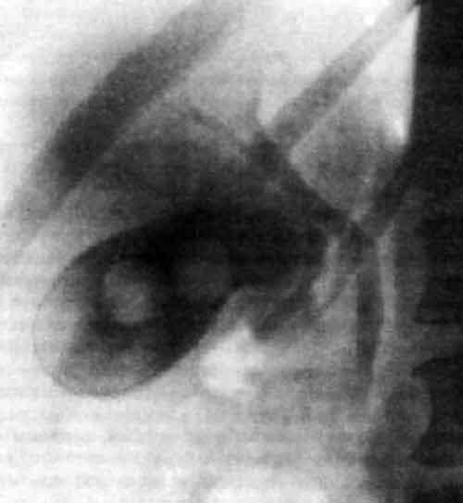
Методи дослідження печінки і
жовчновивідних шляхів
Холеграфія (холецистохолангіографія)
рентгенологічне дослідження жовчних шляхів після введення (внутрішньовенно або перорально) рентгеноконтрастних речовин і виведених з організму разом із жовчю
Метод застосовується для оцінки стану жовчовивідних шляхів і є єдиним способом вивчення концентраційної здатності жовчного міхура.
Холеграфія допомагає: встановити положення, форму, контури, розміри та структуру жовчних проток та жовчного міхура, визначити наявність каміння, вивчити рухову функцію жовчного міхура

Slide 12
Хронічні гепатити
ХГ — поліетиологічне хронічне (тривалість більше 6 місяців) ураження печінки запально-дистрофічного характеру з помірно вираженим фіброзом та збереженою часточковою структурою печінки
Етіологія
Найчастіше ХГ є результатом гострого гепатиту В,С, В+Д
Алкоголь, ліки (тубазид, сульфаніламіди, тетрациклін та ін.)
Ідіопатичний (аутоімунний) ХГ
Патогенез
Ураження гепатоцитів при вірусному гепатиті В – наслідок реакції цитотоксичних лімфоцитів на антигени вірусу (імуний цитоліз). У розвитку ХГ на вирішальній ролі грає неповна елімінація вірусу (недостатня імунна реакція) при гострому гепатиті.
Алкоголь, медикаменти та хімічні речовини мають пряму шкідливу дію на печінкові клітини.
Виникнення аутоімунного гепатиту пов'язане з пригніченням Т-супресорної популяції лімфоцитів та появою в крові антитіл до ядра, мітохондрії, гладких м'язів та специфічного ліпопротеїду гепатоцитів. Останні стимулюють їх цитоліз лімфоцитами – кілерами.

Slide 13
Хронічні гепатити
Класифікація хронічних гепатитів (ХГ)
Аутоімунні гепатити (АІГ) — з гіпергаммаглобулінемією та виробленням антитіл до тканини печінки, найважчі за прогнозом
ХГ - В -викликаний вірусом гепатиту В, з переходом в цироз печінки
ХГ - D -викликаний вірусом гепатиту D, що поєднується з вірусним гепатитом В, так як для реплікації вірусу D потрібен HBS-Ag,
ХГ - С -викликаний вірусом гепатиту С, з переходом в цироз печінки - "лагідний вбивця«
Хронічний неспецифічний гепатитХГ невстановленої етіології
ХГ, некласифікований як вірусний або аутоімунний -викликаний вірусом або має аутоімунне походження
ХГ лікарський - спричинений побічною дією ліків
Первинний біліарний цироз – хронічний холестатичний гранулематозний деструктивний процес у міждолькових жовчних протоках аутоімунної етіології з розвитком цирозу печінки.
Первинний склерозуючий холангіт – хронічне прогресуюче фіброзне запальне захворювання, що вражає як позапечінкову, так і внутрішньопечінкову систему жовчних проток, що веде до вторинного біліарного цирозу печінки.

Slide 14
Хронічні гепатити
Класифікація ХГ (клініко-морфологічна)
Хронічний персистуючий гепатит (ХПГ)
Хронічний активний гепатит (ХАГ)
2.1 із високою активністю;
2.2 з помірною активністю;
2.3 з мінімальною активністю;
2.4 аутоімунний (ліпоїдний) гепатит (ЛГ);
2.5 Хронічний холестатичний гепатит.
3. Хронічний лобулярний гепатит (“застиглий гострий гепатит”)
4. Неспецифічний реактивний гепатит (клініка ХПГ на тлі виразкової хвороби, холециститу, панкреатиту, ентериту, колагенозу та ін.)

Slide 15
Хронічні гепатити
Хронічний персистуючий гепатит
відносно доброякісне хронічне запальне захворювання печінки без вираженої тенденції до спонтанного прогресування.
Клініка
Провідні синдроми: диспептичний (нудота, відрижка, гіркота у роті), астеновегетативний (швидка стомлюваність, дратівливість, порушення сну), відчуття тяжкості або тупі болі у правому підребер'ї.
Поза загостренням ХГ скарг немає.
Під час огляду: іктеричність склер у 1/5 хворих,пальмарна еритема,незначна гепатомегалія (печінка ущільнена з рівною поверхнею та закругленим краєм),спленомегалія перкуторно у 1/4 хворих.

Slide 16
Хронічні гепатити
Хронічний персистуючий гепатит
Діагностичні дослідження
Біохімічні дослідження
Зміни біохімічних показників незначніі непостійні
1.1. підвищення активності амінотрансфераз(цитолітичний синдром)
1.2. диспротеїнемія вання альбумінів(гепатодепресивний та запальний синдроми)
1.3. підвищення величини тимолової проби (Запальний синдром)
1.4. невелика гіпербілірубінемія або нормальні показники загального білірубіну
2. Маркери вірусного гепатиту
3. При УЗД відзначається помірна гепатомегалія, іноді невелике збільшення селезінки
4. Гістологічне дослідження біоптатів печінки:патологічний процес зосереджений у портальних трактах, погранична тканина не пошкоджена

Slide 17
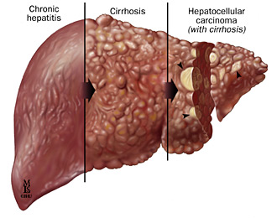
Хронічні гепатити
Хронічний активний гепатит
Порівняно нечасте системне запальне захворювання з вираженим ураженням печінки, значними імунними порушеннями та спонтанно не затихаючою активністю патологічного процесу в печінці; часто трансформується у цироз печінки
Клініка
Провідні синдроми:
-мезенхімально-запальний
-гепатодепресивний,
-Цітолітичний
-холестатичний,
-астено-вегетативний,
-Диспептичний
-Геморагічний
-синдром гіперспленізму
-системні прояви

Slide 18
Хронічні гепатити
Хронічний активний гепатит
Скарги:
Астеновегетативний синдром:
слабкість, виражена стомлюваність, зниження працездатності, різке схуднення (на 5-10 кг)
Болі в печінці: постійні, ниючі, дуже інтенсивні, різко посилюються після невеликого фізичного навантаження
Ознаки геморагічного синдрому: кровоточивість ясен, носові кровотечі, геморагії.
Шкірний свербіж.
Жовтянистий колір шкіри.
Гарячка, аж до фебрильної.
Диспептичний синдром: постійна, болісна нудота, що посилюється при їжі«
Позапечінкові" скарги: болі в суглобах та м'язах, аменорея, зниження лібідо, гінекомастія

Slide 19
Хронічні гепатити
Хронічний активний гепатит
Об’єктивне обстеження
Огляд:
Схуднення
гінекомастія у чоловіків
пальмарна еритема
Телеангіектізія
іктеричність склер
жовтяничність шкіри
шкірні крововиливи
Пальпація:
Печінка: значна гепатомегалія;печінка болюча, помірно щільна, з гладкою поверхнею, із загостреним фестончастим краєм.
Селезінка: спленомегалія (перкуторно та пальпаторно)
Системні прояви - вузлувата еритема, плеврит, перикардит, геморагічний васкуліт.

Slide 20
Хронічні гепатити
Хронічний активний гепатит
Лабораторно-інструментальні дослідження
Біохімічні дослідження крові:
1.1 5-10-кратне та більше підвищення активності трансаміназ (цитолітичний синдром)
1.2 підвищення в крові IgA, M, G, тимолова та сулемова проби (мезенхімально-запальний синдром)
1.3 гіпоальбумінемія, зниження активності холінестерази печінково-клітинна недостатність – гепатодепресія
1.4 Гіпербілірубінемія
1.5 Збільшення показників холестазу - активності ЛФ, вмісту холестерину, бета-ліпопротеїдів, жовчних кислот
2. Маркери вірусного гепатиту
3. УЗД -збільшена печінка із загостреним краєм, акустична неоднорідність печінки, спленомегалія, початкові ознаки портальної гіпертензії
4. Гістологічне дослідження біоптатів печінки: визначаються ступінчасті, мостоподібні та мультилобулярні некрози

Slide 21
Етіологія захворювань печінки
Інфекційне ураження печінки – віруси, найпростіші, бактерії, гельмінти, гриби.
Токсичне ураження печінки – дія гепатотоксичних речовин (поліциклічні ароматичні УВ, хлор- та фосфорорганічні пестициди, етанол та його сурогати, феноли, сполуки фосфору, солі важкі лих металів, СCl4, токсини рослинного походження (блідої поганки), багато гепатотоксичних ЛЗ: засоби для наркозу (хлороформ), психотроп- ні(аміназин), ненаркотичні анальгетики (індометацин, парацетамол), АБ, протитуберкульозні препарати.
Фізичні дії – радіація, механічні ушкодження.
Аліментарні фактори – підвищення споживання тваринних жирів, дефіцит ліпотропних факторів та білків.
Порушення печінкового кровотоку – локальне (тромбоз печінкової артерії, комірної вени, цироз печінки) та системне .
Ендокринні розлади – супроводжуються порушенням обміну речовин (цукровий діабет, тиреотоксикоз та ін.)
Пухлини – первинні та метастази.
Вроджені дефекти – аномалії розвитку печінки (каверноматоз ворітної вени), порушення метаболізму (глікогенози), спадкові ферментопатії.
Аутоімунні процеси у печінці.

Slide 22
Імунні реакції при патології печінки
Імунні механізми
При хронічній та гострій формах гепатиту в крові виявляють підвищений вміст CD8+ Т-лімфоцитів, які є супресорами та мають цитолітичні властивості.
Як антигенні детермінанти, які викликають утворення активованих Т-лімфоцитів, виступають віруси, аутоантигени та гаптени.
При ураженні вірусом гепатиту В виникають осередки імунного цитолізу гепатоцитів, у яких персистує вірус.
Індукцію цитолізу забезпечують циркулюючі імунні комплекси як гетерологічні, що містять антиген вірусу, так і аутологічні, що утворюються з включенням печінкового аутоантигену – ліпопротеїду, до якого виробляються АТ (IgG).
Антитіла фіксуються на поверхні гепатоцитів, а також індукують цитотоксичність нормальних лімфоцитів щодо печінкових клітин.
Залежно від імунного статусу пацієнта та характеру збудника переважають цитотоксичні реакції або виявляється толерантність щодо чужорідних антигенів.
Кількість клітин, що вступають у взаємодію з вірусом, визначає клінічний перебіг гепатиту.

Slide 23

ЖОВТЯНИЦЯ
синдром, що характеризується появою жовтого забарвлення шкіри, склер і слизових оболонок в результаті відкладення жовчних пігментів при їх збільшення у крові > 30-35 мкмоль/л.
НАБУТІ
СПАДКОВІ
Надпечінкова
Жильбера
Підпечінкова
Криглера-Найяра
Печінкова
Дабіна-Джонсона

Slide 24
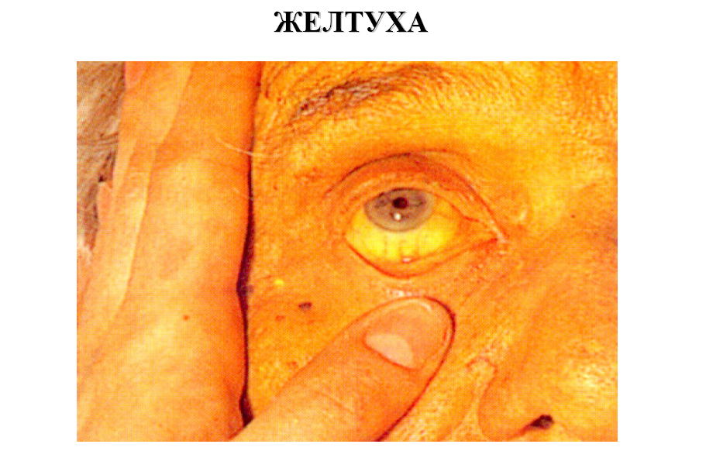

Slide 25
Печінкова жовтяниця
Виділяють печінково-клітинний (паренхіматозний) та ензимопатичний різновид печінкових жовтяниць.
Печінково-клітинна жовтяниця розвивається через ураження гепатоцитів (частіше при вірусному гепатиті або токсичному ураженні печінки), що супроводжується порушенням усіх функцій печінкових клітин.
Залежно від ступеня деструкції печінкових клітин та вираженості порушення функції печінки в цілому розрізняють три стадії паренхіматозної жовтяниці (переджовтянична, жовтянична та стадія результату).

Slide 26
Ензимопатична форма паренхіматозної жовтяниці
Обумовлена порушеннями метаболізму білірубіну у самих печінкових клітинах у зв'язку зі зниженням активності ферментів, відповідальних за захоплення, транспорт, зв'язування з глюкуроновою кислотою та екскрецію білірубіну з гепатоцитів.
За етіологією ці жовтяниці зазвичай спадкові, але можуть розвиватися при тривалому голодуванні, після введення рентгеноконтрастних, радіонуклідних препаратів та інших речовин, що конкурують з білірубіном за захоплення гепатоцитами.

Slide 27
Підпечінкова жовтяниця
Розвивається, коли затруднене виведення жовчі із жовчних капілярів, жовчного міхура або його протоки у ДПК.
Порушення відтоку жовчі супроводжується ↑ тиску в жовчних капілярах, їх перерозтягуванням, ↑ проникності стінок та дифузією компонентів жовчі в кровоносні капіляри.
При повній обтурації жовчовивідних шляхів, розрив жовчних капілярів та вихід жовчі за межі останніх. Жовч, вступаючи в контакт із тканиною, викликає її пошкодження, що проявляється у вигляді біліарного гепатиту.
Для обтураційної жовтяниці типова маніфестація двох синдромів: холемії та ахолії.

Slide 28
ГОСТРІ ГЕПАТИТИ
дифузні інфільтративно-некротичні зміни паренхіми печінки
Етіологія
інфекційні
токсичні
лікарські
Шляхи передачи
Гепатити А,Е
Гепатити B,С,D
Кал, слина
Кров, сперма, слина,
перинатальний.

Slide 29
ПРИЧИНИ ГЕПАТИТА
Найбільш часті
Менш часті
Рідкісні
вірус гепатита А
вірус гепатита В
вірус гепатита С
алкоголь
-вірус гепатита Е
-вірус
Епштейна-Барра
-лікі
-вірус гепатита D
-цитомегаловірус
-вірус Коксаки А и В
-лептоспироз
-хімічні речовини
-токсини грибів

Slide 30
ГЕПАТИТ А
в більшості випадків перебіг легкий
оборотний розвиток хвороби сприятливий
1. Інкубаційний період (2-4 тижні)
2. Переджовтяничний період (5-7 діб)
починається раптово; проявляється симптомами інтоксикації та ООФ.
в периферичній крові: лейкопенія, активності АлАТ, АсАТ,
порушення пігментного обміну.
3. Період жовтяниці ( 5-7 діб)
з'являється іктеричність склер
жовтяниця досягає максимуму
при пальпації печінка гладка, щільна.
у периферичній крові: лейкопенія, лімфоцитоз, ШОЕ до 18-24 мм/год
4. Фаза оборотного розвитку
швидке зникнення біохімічних і клінічних ознак гепатиту

Slide 31
ГЕПАТИТ В
Особливу небезпеку зараження наражають пацієнти біохімічних лабораторій, відділень переливання крові, відділення гемодіалізу, хворі на імуносупресивні захворювання.-
Особливість: аутоімунне ураження печінки
Серологічні дослідження при гепатиті В:
Нbs Ag
Hbe Ag
Hbс Ag класу Ig М, пізніше Ig
ДНК НВV
ДНК-полімераза НВV

Slide 32
Клінічний перебіг гострого гепатиту В
Інкубацоїнний період (2-4 місяці)
Переджовтяничний період (від 1 до дек. днів) - Починається поступово з диспепсичних розладів та астеновегетативного синдрому. - в периферичній крові: лейкопенія, ↑ ШОЕ, сорбіт-і лактатДГ, альдолази.
Жовтяничний період – розпал хвороби - жовтяниця 12-16 днів - артралгія - диспепсичні порушення - спленомегалія - больовий синдром - позапечінкові ознаки - свербіж шкіри та геморагічні явища - брадикардія, гіпотонія - збільшення печінки; - дистрофічні зміни. - гарячка міокарда та ЦНС - у периферичній крові: лейкопенія, лімфоцитоз, іноді моноцитоз, ШОЕ, гіпербілірубінемія, маркери цитолізу.
4. Реконвалесценція (з 3-4 тижня)

Slide 33
Алкогольний гепатит
при системному вживанні алкоголю
має широкий спектр клінічних проявів
Клінічна картина:
анорексія, нудота, блювота, діарея
лихоманка
гепатомегалія (80-100%)
асцит (30-60%)
«судинні зірочки»
пальмарна емфізема
контрактура Дюпюітрена
Перебіг і прогноз алкогольного гепатита (ускладнення):
енцефалопатія
асцит
ниркова недостатність

Slide 34
Дані лабораторних анализів,
характерні для алкогольного гепатиту
В периферичній крові:
нейтрофільний лейкоцитоз з п/я сдвигом
підвищення ШЗЭ
лейкемоїдні реакції
підвищення білірубіну
підвищення амінотрансфераз
гаммаглутамінтрансфераза – «потенційний маркер алкоголізма»
(80-90%)
підвищення альбуминов
Критерії достовірності діагнозу: ДАНІ БІОПСІЇ ПЕЧІНКИ
алкогольний гіалін (тельца Маллорі)
коагуляційний некроз гепатоцитів з інфільтратами з п/я лейкоцитів
центролобулярний некроз, часто із стеатозом

Slide 35
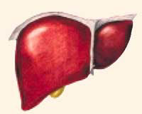
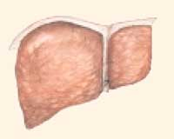
Цироз печінки
☞ хронічне прогресуюче захворювання, що характеризується наростаючою печінковою недостатністю, обумовленою дистрофією печінкових клітин, рубцевим зморщуванням та перебудовою нормальної архітектоніки печінки, що призводить до утворення структурно-аномальних вузлів. хроническое прогрессе, характеризующееся нарастающей печеночной недостаточностью, обусловленной дистрофией печеночных клеток, рубцовым сморщиванием и перестройкой нормальной архитектоники печени, приводящей к образованию структурно-аномальных узлов.
постнекротический
билиарный
портальный
Етіологія:
наслідок вірусних гепатитів
хронічний алкоголізм
аутоімунні гепатити
порушення метаболізму (гемохроматоз, недостатність альфа-1-антитрипсину, глікогенози)
захворювання внутрішньо- та позапечінкових жовчних шляхів (первинні та вторинні біліарні цирози)
Так виглядає здорова печінка Так виглядає печінка при цирозі

Slide 36
Патогенез цирозу – «Ланцюгова реакція»
Повторні різної протяжності некрози печінкових клітин
Утворення рубців
Порушення кровотоку прилеглих ділянок збереженої паренхими печінки
Вцілілі гепатоцити підсилено проліферують
Утворення вузлів
Здавлення прилеглої тканини з судинами аж до
ішемічного некрозу
Порушення відтоку крові
Утворення нових судинних анастомозів між воротною і печінковою венами
Кров йде в обхід збереженої паренхіми
Різко погіршується кровообіг і приводить до нових ішемічних некрозів
Механізм «самопрогресування» - дія первинного патологічного
фактору вже не обов’язкова

Slide 37
Прояви цирозу
Портальна гіпертензія. При великій тривалості – варикозне розширення вен стравоходу, кардіального відділу шлунка, передньої черевної стінки (голова медузи) та гемороїдальних вен.
Гепатомегалія та спленомегалія (результат утруднення відтоку крові та регіональної гіпоксії).
Зазначається порушення функції селезінки з елімінації з крові та руйнування старих формених елементів крові (анемія, лейкопенія, тромбоцитопенія).
Асцит. Походження пов'язують: - з гемодинамічними, застійними явищами у портальній системі; - з гормональним фактором (депонування крові в органах черевної порожнини веде до активації РААС та затримки натрію та води в організмі); - з можливим дефіцитом натрійуретичного гормону, що виробляється печінкою.

Slide 38
Прояви цирозу
Паренхіматозна жовтяниця та геморагічний діатез (кровоточивість слизової носа та ясен, підшкірні петехії та крововиливи).
Диспротеїнемія (гіпоальбумінемія, гіпер-γ-глобулінемія), підвищення активності печінкових трансаміназ та концентрації прямого білірубіну в крові, ↑ ШОЕ.
Гіпонатрійємія, гіпокаліємічний алкалоз.
Больовий синдром (дискінезія жовчних шляхів або некроз печінки).
Печінкова недостатність (виражена різною мірою) з гепатоцеребральним синдромом.

Slide 39
Печінкова недостатність
это состояние, при котором происходит снижение одной или нескольких функций печени ниже уровня, необходимого для обеспечения нормальной жизнедеятельности организма.
Види печінкової недостатності:
абсолютна та відносна (на тлі функціональних навантажень)
тотальна (знижено всі функції
печінки) та парціальна мала НП (без енцефалопатії) та велика ПН
(з енцефалопатією)
Патогенетичні форми печінкової недостатності:
Екскреторна (холестатична)
Гепато-целюлярна (при запаленні, дистрофії, некрозі печінки)
Судинна (при порушенні місцевого або загального кровообігу)
Змішана
Клінічні форми:
гостра і хронічна
з дифузним ураженням печінки або осередковим

Slide 40
Печінково-клітинна недостатність
синдром, що характеризується ослабленням метаболічної, детоксикаційної та бар'єрної функції печінки.
Порушення метаболічної функції печінки
при печінково-клітинній недостатності:
білковий обмін
вуглеводний обмін
дисбаланс гормонів
жировий обмін
послаблення антитоксичної функції печінки
послаблення бар’єрної функції
токсемія

Slide 41
Вуглеводний обмін
схильність до гіпоглікемії (⇓ процесів глікогеноліза і глюконеогенеза)
Слабкість
Запаморочення
Вегетативні розлади
Послаблення детоксикаційної функції печінки
Жировий обмін
- порушення синтезу і окислення тригліцеридів, ФЛ, ЛП, ХС, ЖК і КТ.
В крові
Зниження вмісту холестерину антиатерогених форм ЛП
В кишечнику
Дефіцит жовчних кислот

Slide 42
Білковий обмін
- зменшення в крові альбумінів
поява гіпергідратації та набряків
розвиток асциту
- диспротеінемія
зниження альбуміно-глобулінового коефіцієнту
збільшення ШЗЕ
гіпераміноацидемія
аміноацидурія
підвищення вмісту в крові аміаку
вмісту в крові сечовини
порушення синтезу важливих факторів згортання крові І, ІІ, V,VII, IX, 1X, XIII.
Геморагічний синдром
зменшення синтезу в печінці трансферину і транскобаламіну,
вітаміну В6 і А.

Slide 43
Послаблення бар’єрної функції
Таким чином:
- зниження стійкості до інфекції
- розвиток алергічних, імунних захворювань-
Токсемія
Клінічні прояви та зміни в периферичній крові:
лейкоцитоз
лихоманка
гемоліз еритроцитів
ерозії кишечника
ниркова недостатність
токсемічний колапс
Послаблення антитоксичної функції печінки
порушення знешкодженняя аміаку і непрямого білірубіну
поява ендогенних канцерогенів

Slide 44
Печінкова кома
Печінкова кома - кінцевий етап розвитку прогресуючої печінкової недостатності, коли на тлі інтоксикації організму виявляються ознаки вираженого пошкодження ЦНС (гепатоцеребральний синдром), та також інших органів і тканин.
«Печінкової коми без печінки не буває» (якщо синдром уремії можливо визвати в експерименті за допомогою двостронньої нефркктомії, то для розвитку печінкової коми необхідна часткова збереженість функцій гепатоцитів).
Виділяють три варианти развитку печінкової коми: шунтовий, печінково-клітинний і змішаний.

Slide 45
Розвиток енцефалопатії пояснюється появою в крові великої
кількості ЦЕРЕБРОТОКСИНІВ:
аміак
білкові метаболіти
жирні кислоти
похідні піровіноградної та молочної кислоти
амінокислоти
хибні нейромедіаторыи
Причини развитку коми
може розвинутись на тлі:
тяжкого вірусного гепатиту
токсичної дистрофії
цироза печінки
при гострому порушенні печінкового кровообігу
при травмах печінки

Slide 46
Лабораторні індикатори пошкодження печінки
Цитоліз: ⇑ активності АЛТ і АСТ, глютаматдегідрогенази, ЛДГ, підвищення вмісту заліза і вітаміна В12 в крові.
Холестаз: ⇑ рівня прямого білірубіна, холестерина, підвищення активності ЛФ, γ-глютамілтранспептидази (ГГТ), 5-нуклеотидази.
Печінкова (продукційна) гіперазотемія: ⇑ сироваткового аміака, загального амінного азота, ароматичних амінокислот (фенілаланіна, тирозина, триптофана), фенолів, індикана.
Недостатність синтетичної функції печінки: ⇓ рівня альбумінів, холестерина, прокоагулянтів протромбінового комплекса, ⇓ активності холінестерази.
Поліклональна гаммапатія: ⇑ вмісту в сироваткі крові загального білка, β-і γ-глобулінів, IgA, G, M, позитивні осадові колоїдні проби.

